Slide 1



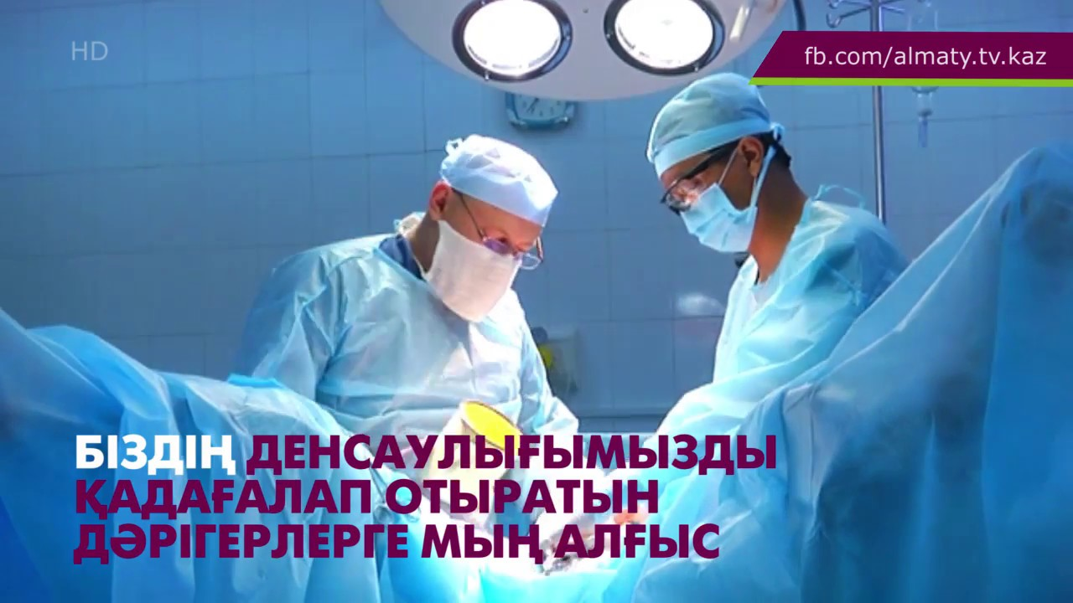
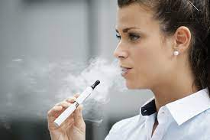


«Жетісай ауданының мамандандырылған «Дарын» мектеп-интернаты» КММ
Жетісай аудандық аурухана қызметкерлерімен кездесу

